Slide 1
EHK protsess koos ajakavaga
Lagle Kalberg
Erihoolekande ja rehabilitatsiooni talitus
27.06.2025

Slide 2
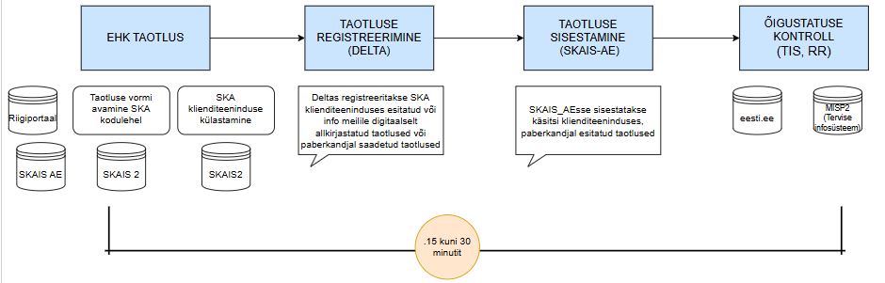
EHK taotluse esitamine ja õigustatuse kontroll

Slide 3
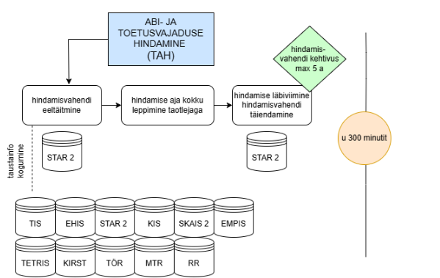
Abi- ja toetusvajaduse hindamine

Slide 4
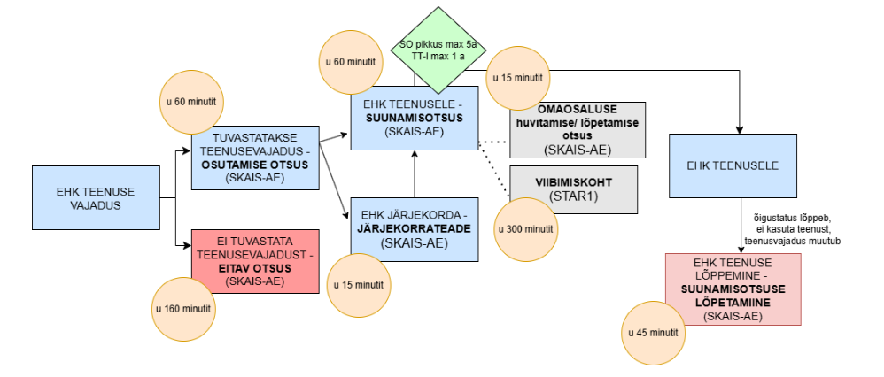
Teenusele suunamine/ teenuse lõppemine

Slide 5
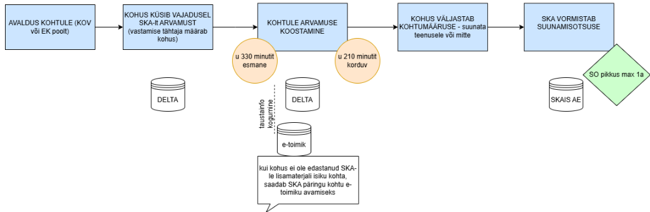
Kohtumäärusega ööpäevaringne erihooldusteenus

Slide 6
Kokkuvõte
EHK taotluse menetlusprotsessi pikkus max 40 tööpäeva (alates kõikide korrektsete dokumentide esitamisest SKA-le)
Abi- ja toetusvajaduse hindamisvahend (TAH STAR2-s) kehtivus max 5 a
Suunamisotsuse perioodi pikkus max 5 a, töötamise toetamise ja kohtumäärusega teenusel max 1 a
Taotluse menetlemisega tegeleb SKA-s peaspetsialist (teenusvajaduse hindaja)
Töökoormuse arvestuses on aluseks keskmiselt üks menetlus = üks tööpäev. Menetlus = taotluse esitamine -> teenusele suunamine

